Slide 1
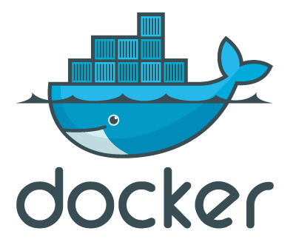
Docker como la máxima expresión de Devops
Andrés Calabrese – Gustavo A. Brey

Slide 2
Problemática
Replicar un ambiente cuando existen:
Diferentes sistemas operativos
Múltiples versiones de componentes: bases de datos, virtual machines, runtimes
Configuraciones propias del proyecto
Aprovisionamiento
rápido

Slide 3
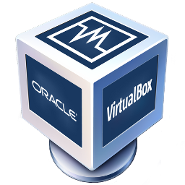
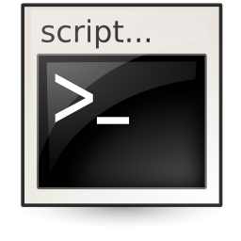
Algunas soluciones...
apt, yum
package managers
Aprovisionamiento
rápido
nvm, rvm, rbenv
version managers

Slide 4
DEMO

Slide 5
¿Qué es Docker?
"Docker es una plataforma abierta para la construcción, distribución y ejecución de aplicaciones"
Conjunto de herramientas para desarrolladores y operadores
Arquitectura: Cliente (Go) / Servidor (Linux)

Slide 6
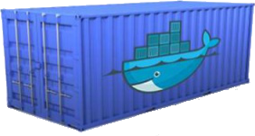
Evolución natural de Linux

Slide 7
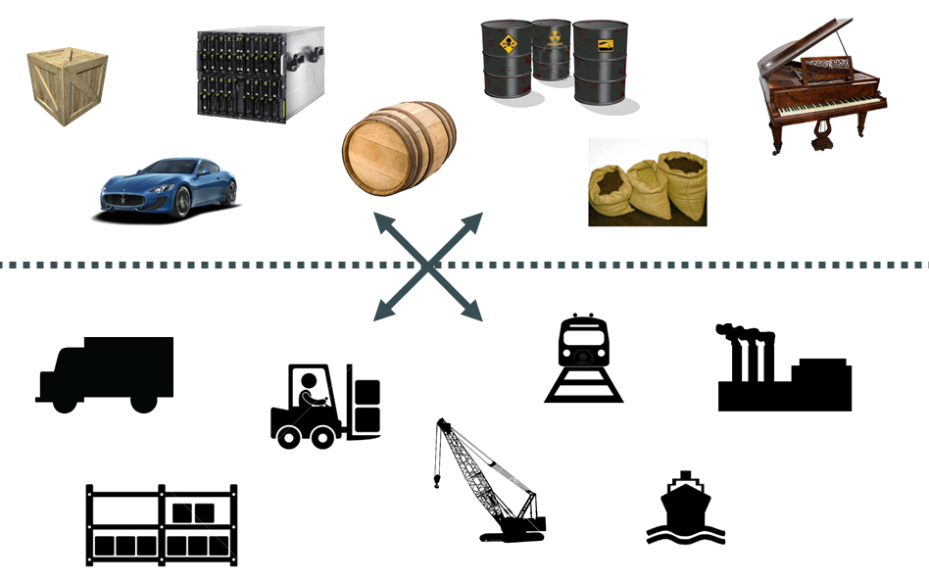
Pre - Docker

Slide 8
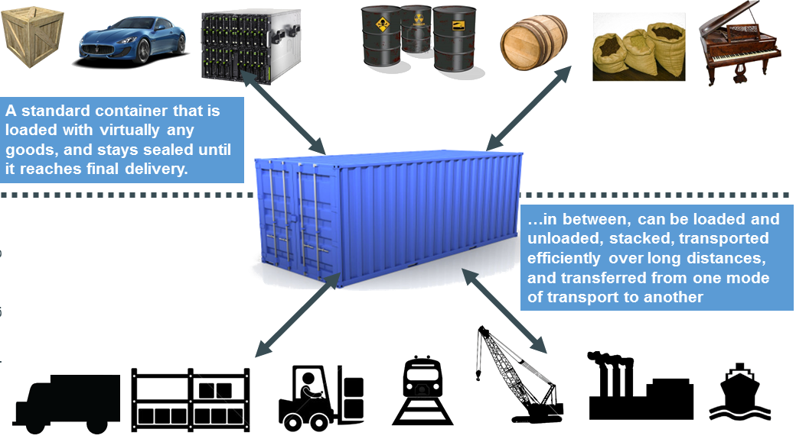
Post - Docker

Slide 9
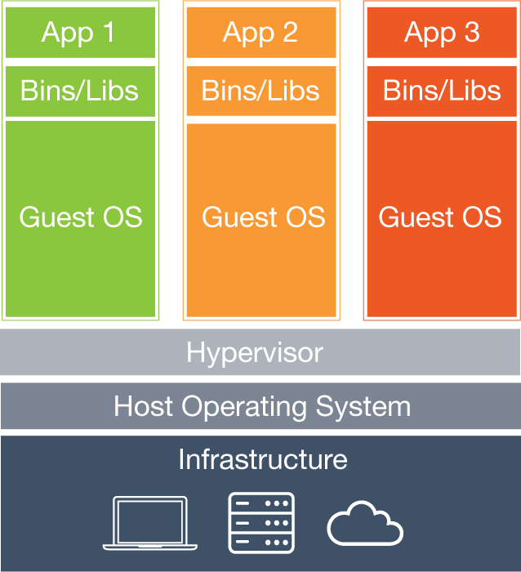
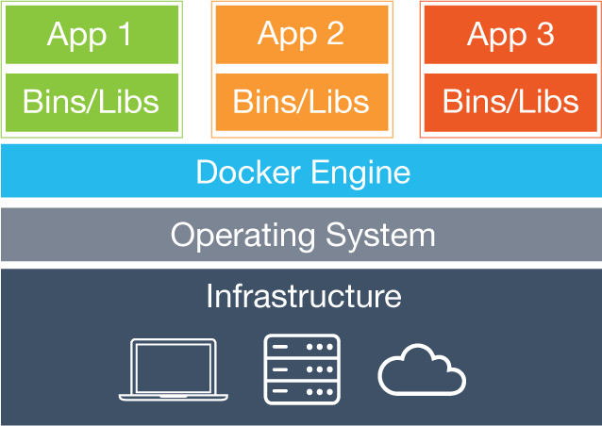
¿Virtualización vs Containers?
Virtual Machines
Containers

Slide 10
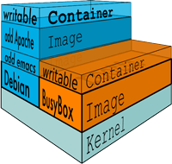
Revolución incremental de la plataforma (1)
Necesitamos un runtime (Docker Container)
Imágenes
Container
Volúmenes

Slide 11
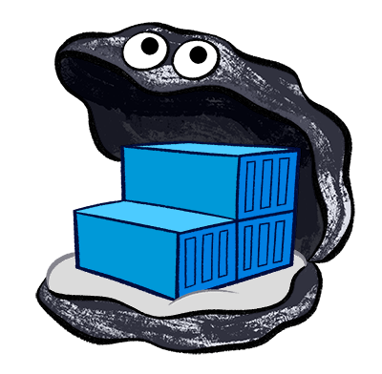
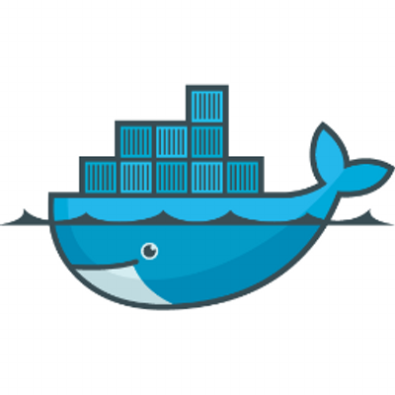
Revolución incremental de la plataforma (2)
Necesitamos una manera de distribuirlo (Dockerfile / Hub / Registry / Dist Tool)

Slide 12
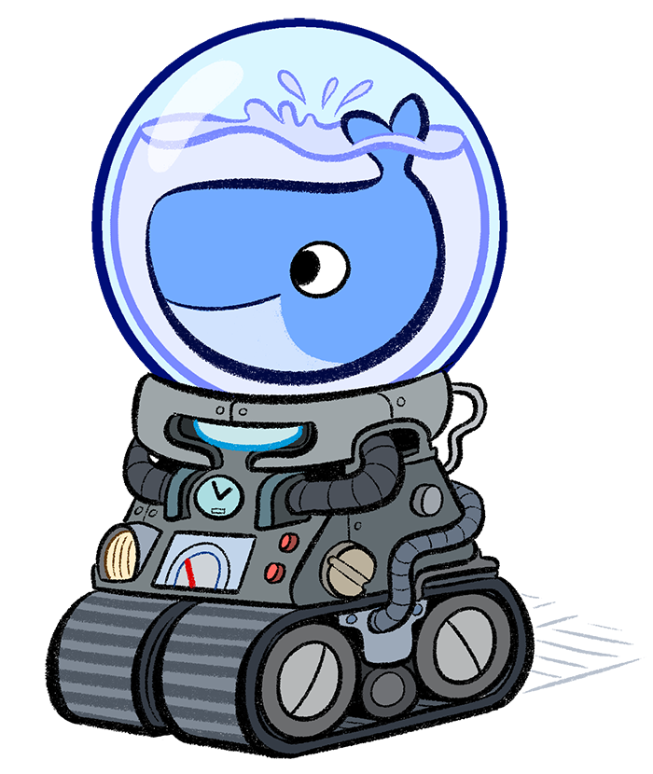
Revolución incremental de la plataforma (3)
Necesitamos correrlo en diferentes máquinas (Docker Machine)

Slide 13
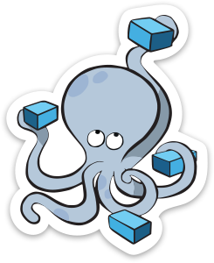
Revolución incremental de la plataforma (4)
Necesitamos Armar soluciones complejas (Docker Compose)

Slide 14
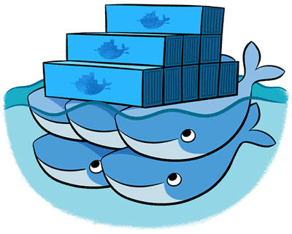
Revolución incremental de la plataforma (5)
Necesitamos Escalar y Clusterizar (Docker Swarm)

Slide 15
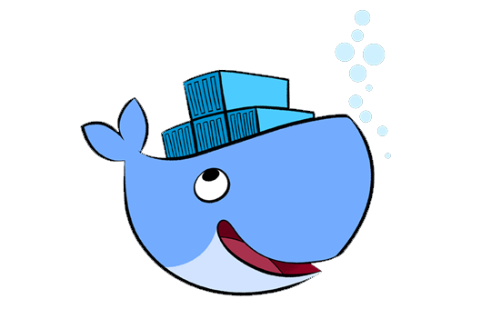
Beneficios
¿Por qué los DESARROLLADORES amamos a Docker?

Slide 16
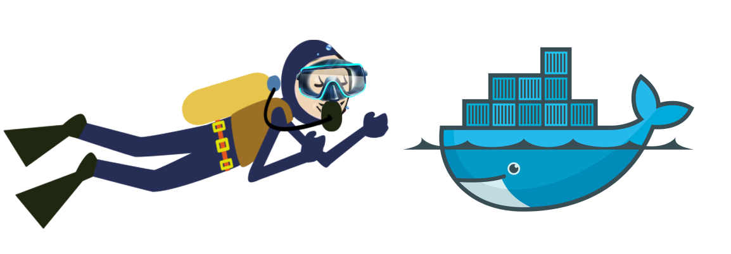
Beneficios
¿Por qué los OPERADORES amamos a Docker?

Slide 17
Rápido aprovisionamiento

Slide 18
Cambios controlados

Slide 19
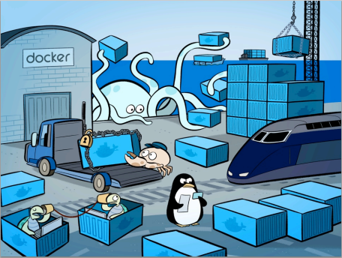
Uso eficiente de los recursos
Uso eficiente de los recursos

Slide 20
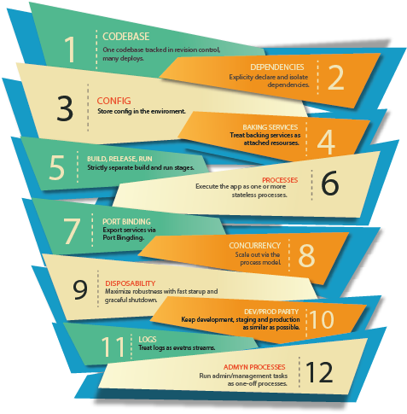
Twelve Factor App
Notes:
Cambio de enfoque (steps)
Romper y volver a recrear
Docker Hub

Slide 21
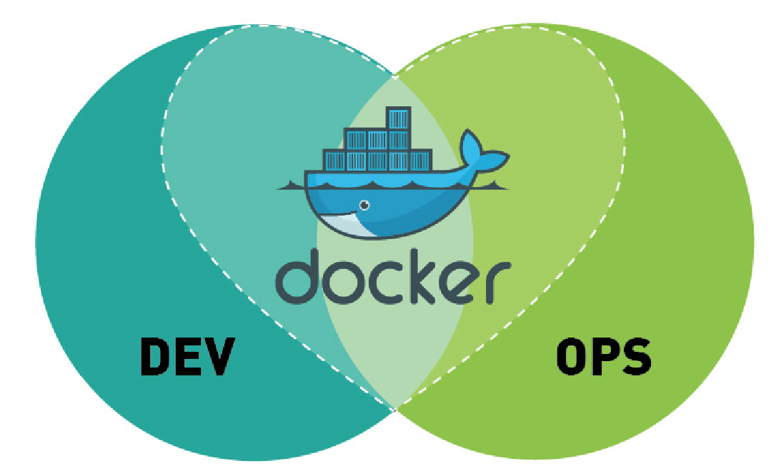
Siempre puede haber amor

Slide 22
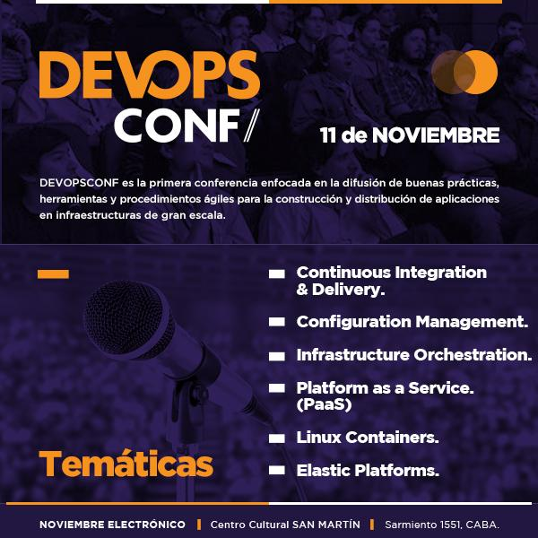

Slide 23
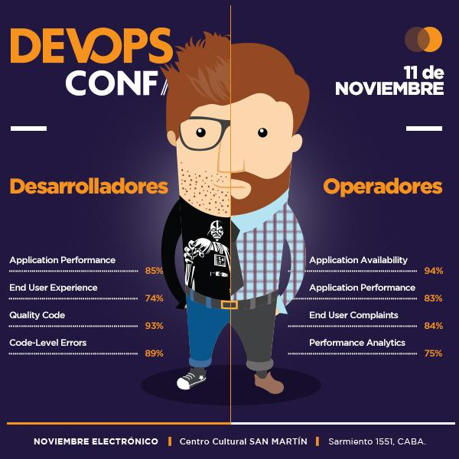

Slide 24
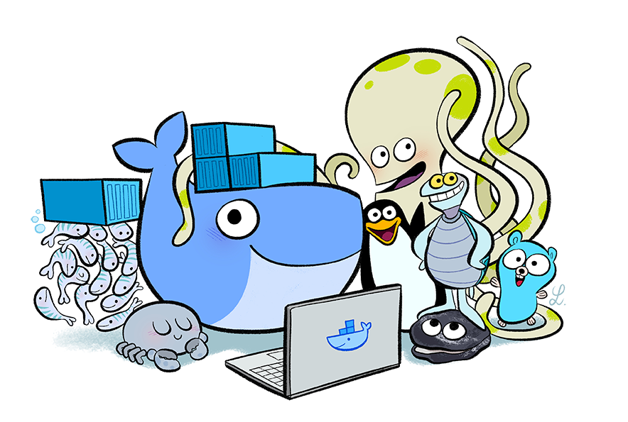
¿Preguntas?
@andrescalabrese – @italchemist

